Slide 1

TECNOLOGIA PARA INTERNET I
AULA 7: LINGUAGEM DE MARCAÇÃO E ESTILOS - CSS

Slide 2

Tecnologia para Internet I
Conteúdo Desta Aula
DEFINIÇÃO
SELEÇÃO DE ELEMENTOS
1
2
3
4
5
SINTAXE
SELETORES
PRÓXIMOS
PASSOS
AULA 7: LINGUAGEM DE MARCAÇÃO E ESTILOS - CSS

Slide 3
Tecnologia para Internet I
Linguagem de Marcação e Estilos - CSS
FORMAS DE INCLUSÃO NO HTML
Estilo Inline
Neste método, o CSS é aplicado diretamente no elemento utilizando o atributo style. É caracterizado por possuir uma implementação mais simples, no entanto, este método dificulta a manutenção do código.
Exemplo:
<p style=?color: white; background:black?> teste </p>
AULA 7: LINGUAGEM DE MARCAÇÃO E ESTILOS - CSS

Slide 4
Tecnologia para Internet I
Linguagem de Marcação e Estilos - CSS
FORMAS DE INCLUSÃO NO HTML
Estilo incorporado ou interno
Caracteriza-se por escrever o código CSS utilizando o elemento <style>. Este método é superior ao anterior, pois todas as regras CSS estão localizadas no início do código HTML5. No entanto, estas regras só poderão ser utilizadas dentro deste documento, impedindo o compartilhamento e a reutilização das regras.
Exemplo de utilização:
<!DOCTYPE html>
<html lang="pt-br">
<head>
<title>My favorite book</title>
<style>
body { color: black;
background: white; }
em { font-style: normal;
color: red; }
</style>
</head>
<body>
<p>O HTML5 criou uma <em>folha de estilo</em> do tipo <em>vinculada</em><br/>
para ser usada dentro de um contêiner da marcação HTML.<br/>
As regras CSS declaradas nessa modalidade de folha de estilo se <br/>
aplicam somente ao elementos da marcação que se encontram dentro do <br/>
contêiner, ou no escopo do contêiner, daí seu nome.</p><br/>
<i lang="la">Felis Catus</i>
</body>
</html>
AULA 7: LINGUAGEM DE MARCAÇÃO E ESTILOS - CSS

Slide 5
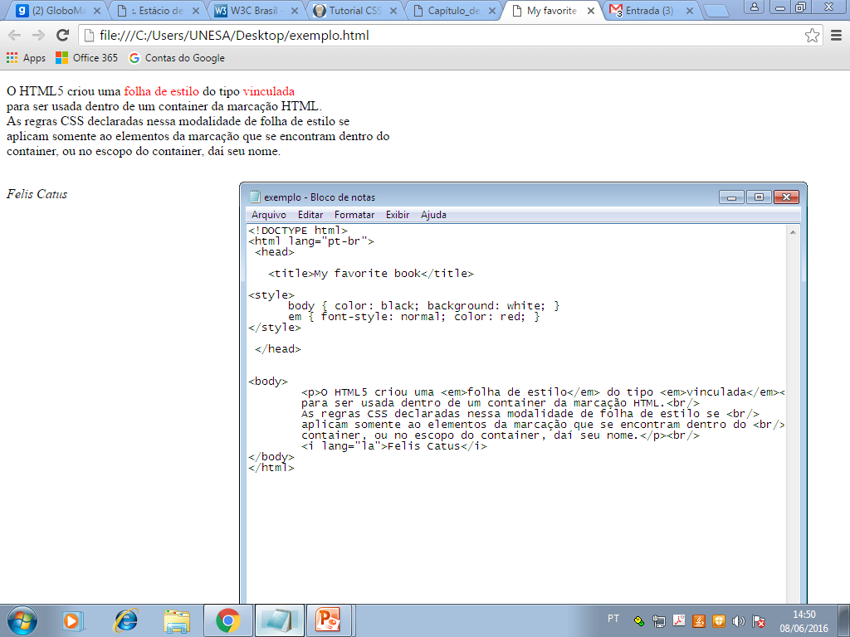
Tecnologia para Internet I
TAGs Estruturais do HTML5
Exemplo de utilização:
AULA 7: LINGUAGEM DE MARCAÇÃO E ESTILOS - CSS

Slide 6
Tecnologia para Internet I
Linguagem de Marcação e Estilos - CSS
ESTILO EXTERNO
As regras foram escritas em um arquivo com extensão .css e podem ser carregadas ao documento HTML5 de duas formas:
Utilização de do elemento <link> : Utilizando o elemento <link> no HTML
Exemplo de utilização:
  <head>
    <link rel="stylesheet" href="default.css">
    <link rel="stylesheet" href="green.css" title="Green styles">
    <link rel="alternate stylesheet" href="contrast.css" title="High contrast">
    <link rel="alternate stylesheet" href="big.css" title="Big fonts">
    <link rel="alternate stylesheet" href="wide.css" title="Wide screen">
  </head>
AULA 7: LINGUAGEM DE MARCAÇÃO E ESTILOS - CSS

Slide 7
Tecnologia para Internet I
Linguagem de Marcação e Estilos - CSS
ESTILO EXTERNO
Utilização do elemento <import>: Permite importar regras de estilo dentro de outras regras de estilo. Este método permite aplicar regras comuns a todos os documentos HTML.
Exemplo de utilização:
Dentro de um documento .css podemos aplicar nas primeiras linhas.
  @import "mystyle.css";
  @import url("mystyle.css");
  @import url("fineprint.css") print; /* mídia específica */
  @import url("bluish.css") projection, tv; /* mídia específica */
  @import url("narrow.css") handheld and (max-width: 400px); /* mídia específica */
AULA 7: LINGUAGEM DE MARCAÇÃO E ESTILOS - CSS

Slide 8
Tecnologia para Internet I
Linguagem de Marcação e Estilos - CSS
INTRODUÇÃO AO CSS3
O CSS nível 3 implementou o conceito de módulos, onde cada módulo é desenvolvido de forma independente seguindo um cronograma próprio. A principal vantagem é independência na construção das novas funcionalidades.
AULA 7: LINGUAGEM DE MARCAÇÃO E ESTILOS - CSS

Slide 9
Tecnologia para Internet I
Linguagem de Marcação e Estilos - CSS
O MÓDULO CSS BOX MODEL
Todo elemento HTML possui uma caixa retangular ao seu redor com as seguintes dimensões:
  Margin: Margem (transparente)
  Border: Borda
  Padding: Espaçamento
  Content: Conteúdo
  Cada dimensão possui quatro lados:
    Top: Topo
    Right: Direito
    Botton: Inferior
    Left: Esquerdo
Onde sempre será referenciada por esta ordem topo, direita, inferior e esquerda.
AULA 7: LINGUAGEM DE MARCAÇÃO E ESTILOS - CSS

Slide 10
Tecnologia para Internet I
Linguagem de Marcação e Estilos - CSS
Veja o exemplo:
<!DOCTYPE HTML PUBLIC "-//W3C//DTD HTML 4.01//EN">
<HTML>
<HEAD>
<TITLE>exemplos</TITLE>
<STYLE type="text/css">
UL {
background: yellow;
margin: 12px 12px 12px 12px; /* margem topo, direita, inferior, esquerda */
padding: 3px 3px 3px 3px; /* espaçamento topo, direita, inferior, esquerda */
/* No borders set */
}
LI {
color: white; /* cor do texto branca */
background: blue; /* Conteúdo do espaçamento = azul */
margin: 12px 12px 12px 12px; /* margem topo, direita, inferior, esquerda */
padding: 12px 0px 12px 12px; /* espaçamento direito = 0*/
list-style: none
}
LI.withborder {
border-style: dashed;
border-width: medium;
border-color: lime;
}
</STYLE>
</HEAD>
<BODY>
<UL>
<LI>primeiro elemento da lista
<LI class="withborder">segundo elemento da lista
</UL>
</BODY>
</HTML>
AULA 7: LINGUAGEM DE MARCAÇÃO E ESTILOS - CSS

Slide 11
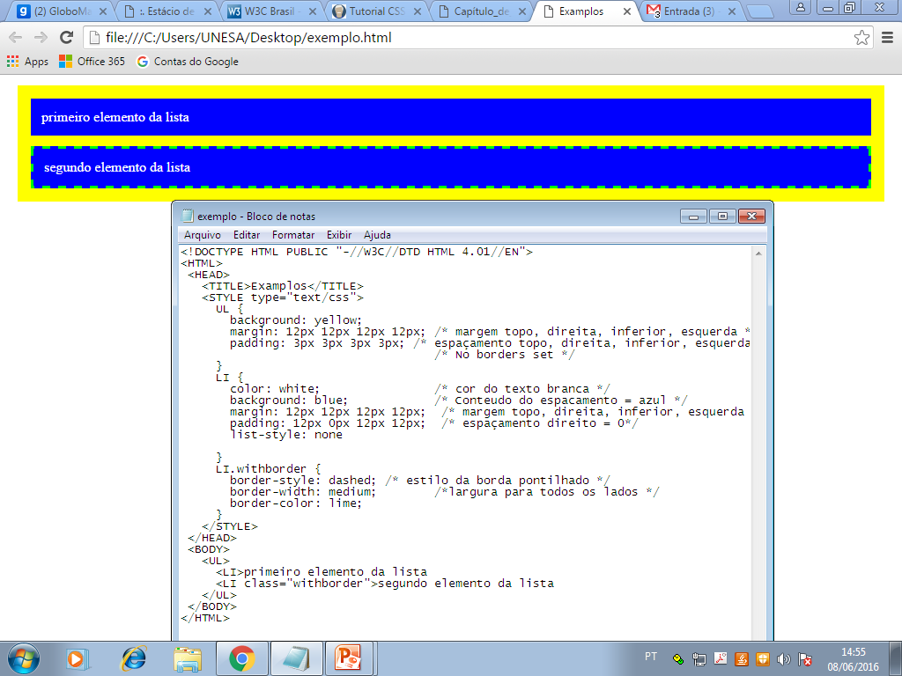
Tecnologia para Internet I
TAGs Estruturais do HTML5
Exemplo de utilização:
AULA 7: LINGUAGEM DE MARCAÇÃO E ESTILOS - CSS

Slide 12
Linguagem de Marcação e Estilos - CSS
Tecnologia para Internet I
Podem-se referenciar as dimensões individualmente conforme abaixo:
  Margem : 'margin-top', 'margin-right', 'margin-bottom', 'margin-left', e 'margin';
    Exemplo de utilização:
      body {
      margin-top: 1em;
      margin-right: 2em;
      margin-bottom: 3em;
      margin-left: 2em; /* copied from opposite side (right) */
      }
Espaçamento: 'padding-top', 'padding-right', 'padding-bottom', 'padding-left', e 'padding';
  Exemplo de utilização:
  blockquote { padding-top: 0.3em }
Borda: 'border-top-width', 'border-right-width', 'border-bottom-width', e 'border-left-width'
  Exemplo de utilização:
    h1 { border-width: thin } /* thin thin thin thin */
    h1 { border-width: thin thick } /* thin thick thin thick */
    h1 { border-width: thin thick medium } /* thin thick medium thick */
Estilos da Borda: 'border-top-style', 'border-right-style', 'border-bottom-style', 'border-left-style', and 'border-style'
  Exemplo de utilização:
  #xy34 { border-style: solid dotted }
AULA 7: LINGUAGEM DE MARCAÇÃO E ESTILOS - CSS

Slide 13


Assuntos da próxima aula:
VAMOS AOS PRÓXIMOS PASSOS?
  Linguagem de marcação e estilos – CSS;
  Foreground e Background;
  Fontes.

